Slide 1
Для жителей и предпринимателей
Что такое ?
Notes:
Цель материала — представить краткий обзор возможностей, доступных жителям и предпринимателям на портале Latvija.lv, а также о том, что необходимо для использования портала, и как подготовиться к использованию е-услуг с помощью eID-карты и электронной подписи.

Slide 2
Содержание
Введение
Что такое Latvija.lv?
Как может пригодиться Каталог публичных услуг?
Какие возможности предлагают услуги Latvija.lv?
Как использовать Latvija.lv?
Как использовать Latvija.lv?
Аутентификация
Как подготовиться к использованию Latvija.lv с помощью eID-карты и е-подписи?
Полезные источники информации
Контактная информация
Notes:
При взгляде на оглавление можно получить представление о включенной в данный материал информации, которая разделена на три блока:
введение — общий обзор портала Latvija.lv;
возможности для жителей — практическая информация о том, как пошагово использовать Latvija.lv, что необходимо и как подготовиться к использованию Latvija.lv с помощью eID-карты и е-подписи;
информация — часто задаваемые вопросы, источники дополнительной информации и контактная информация.

Slide 3
Что такое atvija.lv ?
Notes:
Прежде чем мы обратимся к практическим рекомендациям по использованию портала, сначала рассмотрим сам портал.

Slide 4
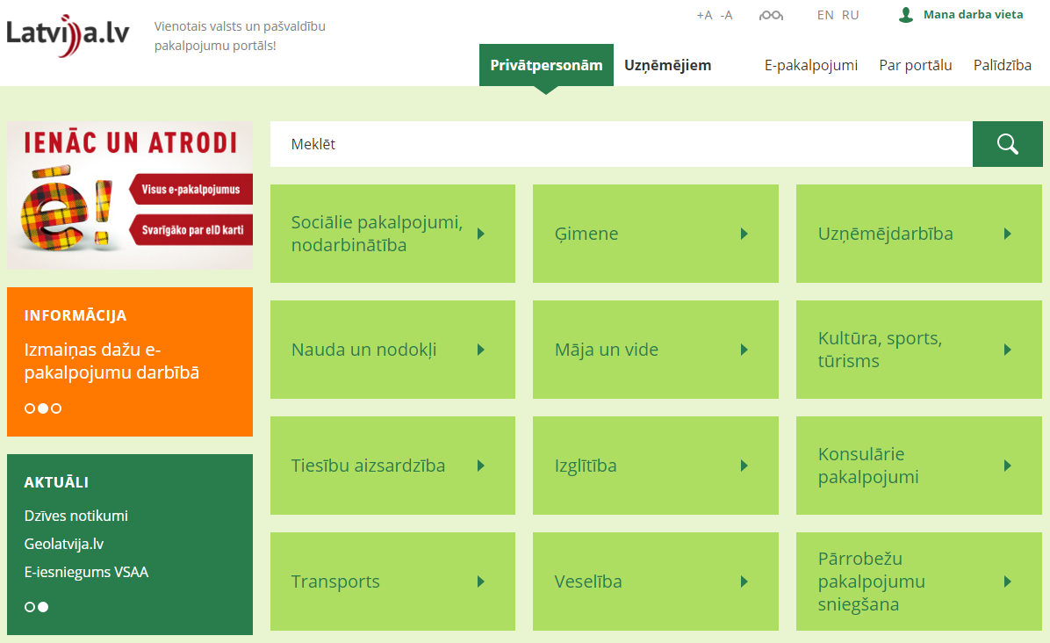
- портал предоставляемых государством и самоуправлениями услуг
Notes:
Latvija.lv — это единственное место в Интернете, где в одном месте собраны все государственные услуги и е-услуги.

Slide 5
– центральный латвийский сайт услуг
Свыше 2200 описаний публичных услуг
Свыше 350 е-услуг
Notes:
Latvija.lv — это портал предоставляемых государством и самоуправлениями услуг, который содержит:
свыше 350 е-услуг государственных учреждений и учреждений самоуправлений, размещенных на портале Latvija.lv;
свыше 2200 описаний публичных услуг государственных учреждений и учреждений самоуправлений.

Slide 6
Что и где доступно на портале?
Каталог е-услуг
Каталог публичных услуг
Notes:
Так расположены каталоги на начальной странице портала.
Кроме того, в октябре 2015 года портал Latvija.lv был улучшен для большего удобства и наглядности (http://www.vraa.gov.lv/lv/news/article.php?id=41160).
Е-услуга — это возможность получить услуги дистанционно через Интернет, используя средства информационных технологий и коммуникации.
Каталог публичных услуг (КПУ) — это регистр услуг, оказываемых государственными учреждениями и учреждениями самоуправлений, в котором представлены описания публичных услуг и способы их предоставления. Он открыт для общего доступа на портале Latvija.lv.

Slide 7
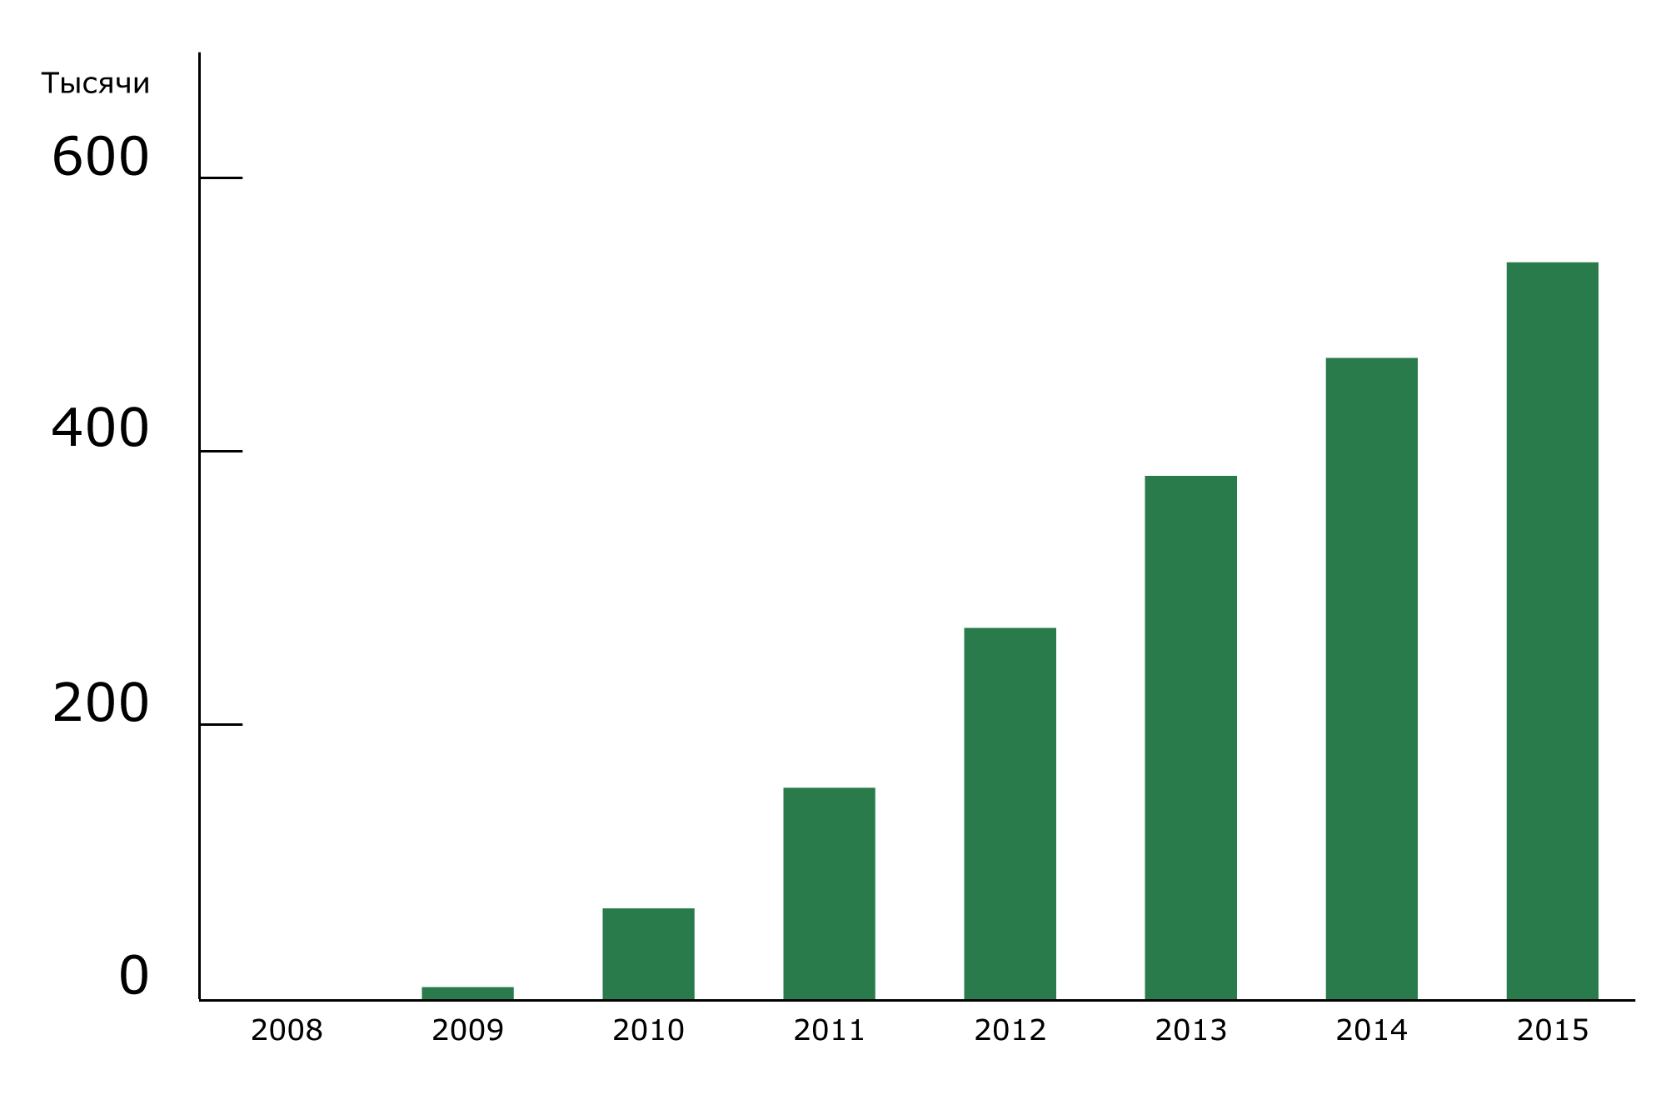
Каждый четвертый житель Латвии использовал
Уникальные пользователи Latvija.lv, которые начали пользоваться е-услугами
Notes:
Как видно на графике, наблюдается тенденция роста использования е-услуг Latvija.lv — с каждым годом жители Латвии все чаще используют этот сайт. Если с точки зрения жителя, это централизованный сайт услуг, то с точки зрения учреждения — это платформа, где текущие и потенциальные клиенты собираются вместе в интернет-среде и где с ними можно легко связаться.

Slide 8
Как может пригодиться Каталог публичных услуг?
Notes:
Как уже упоминалось в презентации, на портале Latvija.lv находится Каталог публичных услуг, для использования которого требуется только компьютер, планшет или другое устройство с подключением к Интернету.

Slide 9
Каталог публичных услуг:
все предоставляемые государством и самоуправлениями услуги в одном месте
Ты можешь найти необходимую тебе услугу по:
названию услуги,
учреждению,
жизненной ситуации.
Notes:
Все знают, что государственные учреждения оказывают много разных услуг как жителям, так и предпринимателям. Учреждения предоставляют услуги в соответствии с порученными им заданиями и функциями.
Поскольку число учреждений и предоставляемых ими услуг очень велико, поэтому чтобы жители и предприниматели могли проще ориентироваться в них, был создан единый каталог публичных услуг, в котором можно найти все предоставляемые государством услуги по:
- названию услуги;
- учреждению;
- жизненной ситуации.

Slide 10
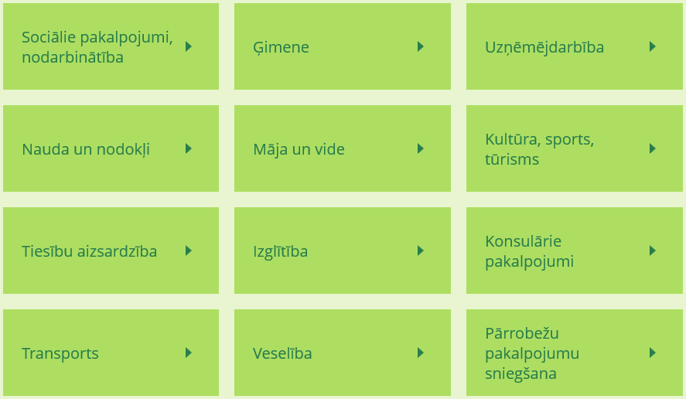
Услуги для каждой жизненной ситуации
Notes:
На начальной странице портала Latvija.lv доступен Каталог публичных услуг, разделенный на разные тематические группы.

Slide 11
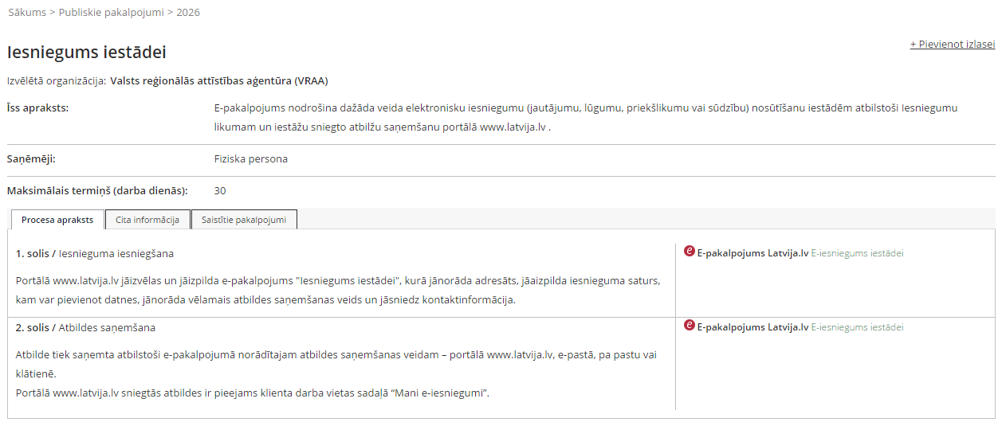
Пример карточки Каталога публичных услуг
Информация об услуге
Информация о том, где и как получить информацию
Notes:
Из описания можно узнать, где и каким образом можно получить услугу.

Slide 12
Какие возможности
Предоставляют е-услуги
?
Notes:
Вторая важнейшая часть Latvija.lv — это каталог е-услуг, в котором, как я уже упоминала, доступны свыше 350 электронных услуг.

Slide 13
Жители все активнее пользуются е-услугами
59,8%
53%
51,7%
июнь, 2014
декабрь, 2014
июнь, 2015
Использовали предоставляемые государством и самоуправлениями е-услуги в течение последних 6 месяцев
Проведенное МЗОСРЗ (Министерством защиты окружающей среды и регионального развития) исследование общественного мнения об использовании е-услуг в Латвии
Notes:
Жители все активнее пользуются е-услугами — только за год число пользователей е-услуг возросло на 8%.

Slide 14
Наиболее популярные
е-услуги , 2015
1.
Подача декларации места жительства
Подача электронной заявки на учебу в рамках основных учебных программ
2.
3.
Мои данные в Регистре населения
Информация о прогнозируемом размере пенсии по старости
4.
Выписка со счета участника финансируемой государством пенсионной схемы (2-го уровня пенсий)
5.
Информация о взносах социального страхования и периодах страхования
6.
Регистрация в регистрах, которые ведутся Регистром предприятий
7.
Notes:
Это самые популярные е-услуги, доступные на Latvija.lv, в этом году:
как видно, первое место заняла универсальная услуга, которую может и использует значительная часть населения; более того, это услуга является самой популярной с момента ее создания (на протяжении шести лет);
остальные услуги — это услуги более узкого профиля, предоставляемые конкретным учреждением (УДГМ, ГАСС, РП).

Slide 15
Преимущества е-услуг
Е-услуги: услуги предоставляемые государством и самоуправлениями услуги в Интернете:
24/7 — в любое время;
УДОБНО — в любом месте;
БЕЗОПАСНО — с безопасным доступом и идентификацией лица;
ПРОСТО — можно произвести оплату при необходимости.
Notes:
Е-услуги позволяют пользователю связаться с государственными учреждениями и учреждениями самоуправлений в любое время и в любом месте, кроме того, они надежны и просты.

Slide 16
Е-услуги экономят деньги
Расходы на оказание услуги
Оказание услуги на Latvija.lv
Расходы на оказание > 5,50 EUR
Время для учреждения — 15 минут
Время для человека — 1 час
Расходы на оказание < 1,40 EUR
Время для учреждения — 0 минут
Время для человека — 15 минут
Notes:
Пример выгоды от е-услуги — как она экономит деньги учреждения и клиента.

Slide 17
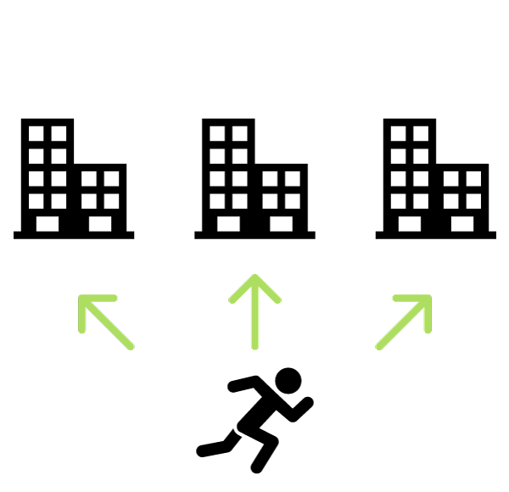
Е-услуги экономят время
Раньше: предприниматели должны были посетить три учреждения, чтобы подать справки для тендера
Сейчас: учреждения сами получают информацию из регистров без вовлечения предпринимателя
Выгода:
один предприниматель экономит полный рабочий день одного работника — или 1 млн. евро в год все предприятия вместе;
государственные учреждения экономят 14 рабочих ставок, которые были бы потрачены на выдачу справок.
Notes:
Пример выгоды от е-услуги — как она экономит время учреждения и клиента.

Slide 18
Жители Латвии готовы к общению с государством в Интернете
86%
75%
67%
70%
57%
58%
Латвия
ЕС
Латвия
ЕС
Латвия
ЕС
Читают новости он-лайн
Используют интернет-банк
Используют социальные сети
72% регулярно используют Интернет (75% в среднем по ЕС)
25% используют государственные е-услуги (33% в среднем по ЕС)
90% пользователей е-услуг признают, что они облегчили им повседневную жизнь
МЗОСРЗ, Индекс цифровой экономики и общества ЕК 2015
Notes:
Жители Латвии готовы к общению с государством в Интернете — также как мы в повседневной жизни читаем новости он-лайн, используем интернет-банк и социальные сети (к тому же больше, чем в среднем по ЕС), у нас есть все предпосылки для активного использования е-услуг.

Slide 19
Освоению е-услуг препятствует страх ошибиться и привычка
77%
47%
22%
Лучше лично обсудить интересующие вопросы, чтобы избежать недоразумений
Так привык
Недостаточно хорошо умеет работать с компьютером, Интернетом
Почему бы не выбрать использование предоставляемых государством и самоуправлениями услуг электронно?
Проведенное МЗОСРЗ (Министерством защиты окружающей среды и регионального развития) исследование общественного мнения об использовании е-услуг в Латвии
Notes:
Освоению е-услуг препятствует страх ошибиться и привычка, кроме того, порой ставятся под сомнение навыки работы с компьютером.

Slide 20
Как использовать ?
Notes:
Сейчас мы рассмотрим практическую информацию о том, как использовать портал и подготовить компьютер к работе с eID-картой и е-подписью.
Во-первых, начнем с того, как найти интересующую вещь на портале.

Slide 21
Как на портале Latvija.lv найти интересующую вещь?
Каталог е-услуг
Поиск по ключевым словам
Каталог публичных услуг
Notes:
Так расположены каталоги на начальной странице портала:
каталог е-услуг;
Каталог публичных услуг;
а также окно поиска.
Кроме того, в октябре 2015 года портал Latvija.lv был улучшен для большего удобства и наглядности (http://www.vraa.gov.lv/lv/news/article.php?id=41160).

Slide 22
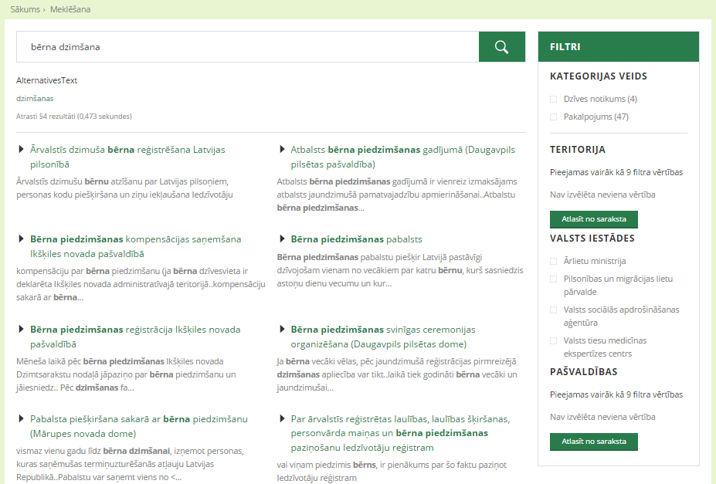
Поисковик
Фильтры для более детальной сортировки результатов, например, по территории, учреждению и пр.
Найденные
результаты
Notes:
Для быстрого поиска информации рекомендуется использовать поисковик и ключевые слова. Результаты поиска отображают:
найденные результаты;
продолжительность поиска;
фильтры для более детальной сортировки результатов, например, по территории, учреждению, событию жизни и пр.
Кроме того, вместе с улучшениями портала в октябре 2015 года поиск и перевод информации на портале стали удобнее. Если до сих пор инструменты поиска были разделены — у Каталога публичных услуг — один, у е-услуг — другой, то сейчас они объединены в один.

Slide 23
Распознай вид е-услуги
Е-услуги на портале можно распознать по символам «ē!» двух видов рядом с названием:
е-услуги, размещенные на портале Latvija.lv
е-услуга находится на другом сайте
Notes:
Е-услуги на портале можно распознать по символам «ē!» двух видов рядом с названием:
красный символ обозначает е-услуги, размещенные на Latvija.lv (например, Е-заявление учреждению, Уплата налога на недвижимость и свыше 100 других е-услуг);
синий символ обозначает е-услуги, которые находятся на другом сайте (например, СЭД СГД, ДБДД, e.sigulda.lv и свыше 160 других е-услуг).

Slide 24
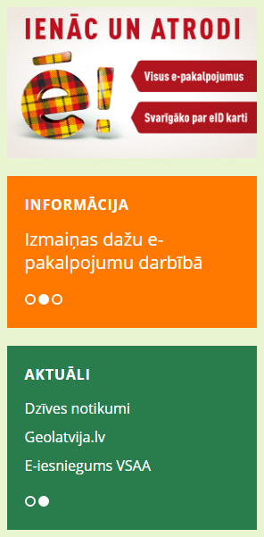
Е-услуги для всех жизненных ситуаций
Notes:
На начальной странице портала Latvija.lv в левом углу расположен раздел «События жизни», в котором согласно списку жизненных ситуаций можно подробнее узнать о различных услугах и их получении.

Slide 25
Что необходимо, чтобы начать использовать
?
Для Каталога публичных услуг:
Для е-услуг:
или
Компьютер, планшет или смартфон с подключением к Интернету
Интернет-банк
eID-карта и е-подпись
Notes:
Для использования Каталога публичных услуг требуется только компьютер, планшет или другое устройство с подключением к Интернету.
Аутентифицироваться для использования е-услуг можно двумя способами:
через системы интернет-банка семи банков — дополнительная подготовка не требуется;
в свою очередь, чтобы пройти аутентификацию с помощью электронной идентификации, т.е. eID-карты или е-подписи, необходимо выполнить разовые подготовительные работы.

Slide 26
Как пользоваться е-услугами?
1.
Выбери услугу (в каталоге или с помощью поисковика)
Аутентифицируйся
с помощью eID-карты и е-подписи
или через интернет-банк
2.
3.
Проведи выполнение е-услуги
4.
Если необходимо, произведи платеж
5.
Получи услугу сразу или позже (кроме того, она может быть в форме как документа, так и бланка)
6.
Заверши работу или вернись в раздел «Мое рабочее место», чтобы просмотреть новости об е-услугах
Notes:
Е-услуги различаются: одни — это общедоступные базы данных, другие требуют аутентификации; однако большинство из них включают представленные на этом слайде этапы.

Slide 27
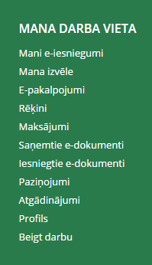
Мое рабочее место: все твои действия на портале
Notes:
В разделе «Мое рабочее место» на портале Latvija.lv представлено резюме всех действий пользователя.

Slide 28
Аутентификация
Notes:
Во-вторых, как можно аутентифицироваться для использования е-услуг.

Slide 29
Как аутентифицироваться для использования е-услуг?
Выбор наиболее удобного способа аутентификации
(только в отдельных случаях нельзя выбрать, например, для е-услуги по сбору подписей требуется е-подпись)
Через интернет-банк
С помощью eID-карты или е-подписи
Дополнительная подготовка не требуется.
Требуется провести разовые подготовительные работы.
Notes:
Аутентифицироваться для использования е-услуг можно двумя способами:
через системы интернет-банка семи банков — дополнительная подготовка не требуется;
в свою очередь, чтобы пройти аутентификацию с помощью электронной идентификации, т.е. eID-карты или е-подписи, необходимо выполнить разовые подготовительные работы.

Slide 30
Как подготовиться
к использованию
с помощью eID-карты и е-подписи?
Notes:
В третьих, как подготовить компьютер к работе с eID-картой и е-подписью.

Slide 31
Что необходимо для начала работы?
Компьютер
eID-карта
Считыватель смарт-карт
Компьютер с подключением к Интернету
eID-карта выдается УДГМ
Запроси е-подпись!
Считыватель карт можно приобрести в магазине электротоваров
В библиотеке смело обращайся к библиотекарю за советом по использованию е-услуг!
Т: 8300
Э: eID@pmlp.gov.lv
W: www.pmlp.gov.lv
Список с местами торговли доступен на www.eparaksts.lv в разделе «eID-карта»
Notes:
Необходим компьютер, eID-карта и считыватель смарт-карт.
Если ты решил воспользоваться е-услугой, для получения которой требуется аутентификация или подписание с помощью безопасной электронной подписи, используй свою eID-карту. Помню, на eID-карте бесплатно доступны 120 е-подписей. Кроме того, если у тебя уже есть eID-карта, но на ней закончились или нет е-подписей — их можно бесплатно активировать для уже выданной карты.

Slide 32
Компьютер, подготовленный к работе с eID-картой и е-подписью
Следуй инструкции на eparaksts.lv в разделе «eID-карта»
1
Установи программное обеспечение подписи / проверки eParakstītājs 3.0
2
Убедись, что е-подпись активна и годна
Подготовь свой интернет-браузер для работы с eID-картой
3
Т: 67018989 Э: eparaksts@eparaksts.lv W: www.eparaksts.lv
Notes:
Следуй инструкции на eparaksts.lv в разделе «eID-карта» и подготовь компьютер к работе с eID-картой и е-подписью.

Slide 33
Как убедиться, что е-подпись активна и годна?
1
Помести карту в считыватель
2
Открой eParakstītājs 3.0
3
Нажми Rīki (Инструменты) → Sertifikāti (Сертификаты) (в окне появится информация)
Внимание!
Е-подпись будет активирована в течение 24 часов с момента получения карты.
Также в случаях изготовления нового конверта с PIN-кодом в отделении УДГМ необходимо подождать 24 часа до активации э-подписи.
Notes:
Если ты хочешь проверить, что е-подпись активна и годна, следуй этим трем шагам.
Помню, на eID-карте бесплатно доступны 120 е-подписей. Кроме того, если у тебя уже есть eID-карта, но на ней закончились или нет е-подписей — их можно бесплатно активировать для уже выданной карты.

Slide 34
Убедись, что готов!
Твой компьютер имеет подключение к Интернету
У тебя есть считыватель смарт-карты
Компьютер подготовлен к работе с е-подписью и eID-картой
На твоей eID-карте есть активные сертификаты е-подписи, и Ты знаешь свои PIN-коды
Твой интернет-браузер готов к работе с eID-картой
Notes:
После проведения все подготовительных работ остается только убедиться, все ли необходимое было выполнено.

Slide 35
Мы тебе поможем!
Подготовка компьютера может потребовать времени и терпения, однако ее необходимо выполнить лишь один раз, к тому же, ты всегда можешь смело просить у нас совета!
Если есть вопросы по выполнению е-услуги на Latvija.lv, свяжись со службой поддержки пользователей портала:
Т: 67502757
Э: portals@vraa.gov.lv
Если не удается аутентифицироваться или подписаться с помощью е-подписи на портале Latvija.lv, свяжись со службой поддержки:
Т: 67018989
Э: eparaksts@eparaksts.lv
Notes:
Подготовка компьютера может потребовать времени и терпения, однако ее необходимо выполнить лишь один раз, к тому же, ты всегда можешь смело просить у нас совета!

Slide 36
Ищите больше:
Список услуг Latvija.lv: https://www.latvija.lv/lv/Epakalpojumi
Инфографика «Зайди на Latvija.lv с помощью eID-карты»: https://www.latvija.lv/lv/Aktualitates/2015/EID
Следи за новостями об е-услугах также в социальных сетях:
Twitter — twitter.com/PortalsLV
Facebook — www.facebook.com/latvija.lv
Draugiem.lv — www.draugiem.lv/latvija
Notes:
На указанных сайтах доступна дополнительная информация.

Slide 37
Помни!
Прежде чем лично явиться в учреждение, проверь, не доступна ли услуга в Интернете!
В случае сомнений или неясностей не бойся спрашивать совета!
Служба поддержки пользователей портала
телефон: 67502757
эл. почта: portals@vraa.gov.lv
Часы консультаций:
понедельник – пятница
08:30–16:30
Notes:
Напоминаем:
прежде чем лично явиться в учреждение, проверь, не доступна ли услуга в Интернете;
в случае сомнений или неясностей не бойся спрашивать совета!

Slide 38
Для жителей и предпринимателей
Что такое ?
Notes:
Спасибо! Вопросы?

